Slide 1


Theory And Practice Of Ray-Tracing
光线追踪的理论和实践
张 赐
Mail: educourse@163.com
CSDN博客地址:
http://blog.csdn.net/zhangci226

Slide 2
课程目的
掌握光线追踪的理论知识。
利用计算机图形学知识实现光线追踪的算法。

Slide 3
课程说明
需要一定计算机图形学基础知识
CSDN学院课程《计算机图形学基础》
介绍最基本的光纤追踪的原理
需要C++面向对象编程基础

Slide 4
学习路线
计算机图形学理论知识（《计算机图形学基础》）
C++编程实践（ 《计算机图形学基础》 ）
面向对象的光线追踪理论与实践（本课程）
计算机图形管线与OpenGL（后续课程）
Unreal Engine 4（后续课程）

Slide 5
该课程包含的主要内容
Illumination models（光照模型）
Light sources（光源）
Surface（物质表面）
Phong models & Phong shading（Phong模型与着色）
Ray-Tracing（光线追踪）

Slide 6
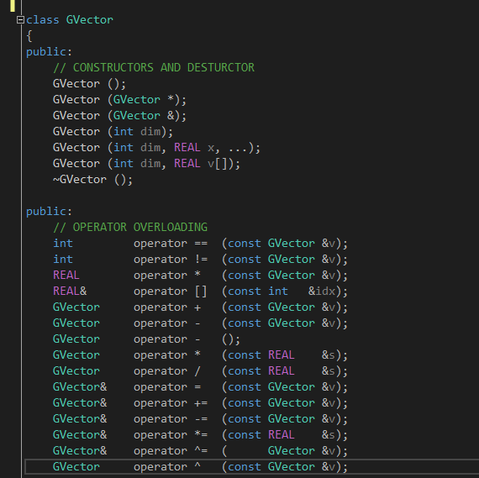
学习该课程后应达到的效果
理解图形学中光照的原理
理解光线追踪的原理
利用光线追踪算法渲染场景

Slide 7
其他
仓库地址
https://github.com/EDUCourseSeries/ComputerGraphicsBasics.git
Email：
educourse@163.com
交流QQ群：
665360547 （请注明：CSDN学院）

Slide 8
THANKS
本课程由 张赐 提供
CSDN网站：www.csdn.net
企业服务：http://ems.csdn.net/
人才服务：http://job.csdn.net/
CTO俱乐部：http://cto.csdn.net/
高校俱乐部：http://student.csdn.net/
程序员杂志：http://programmer.csdn.net/
CODE平台：https://code.csdn.net/
项目外包：http://www.csto.com/
CSDN博客：http://blog.csdn.net/
CSDN论坛：http://bbs.csdn.net/
CSDN下载：http://download.csdn.net/

